Slide 1
Фразеологический КВН

Slide 2
Фразеологизмы –
устойчивые сочетания. имеющие образный характер

Slide 3
Значение фразеологизмов
Придают речи :
Яркость
Выразительность
Точность

Slide 4
Острый язык –дарование, длинный -наказание

Slide 5
Конкурс 1
Приветствия команд

Slide 6
Конкурс 2
Узнай фразеологизм в тексте

Slide 7
Не умеет дятел петь,
Нет у дятла слуха .
Говорят, ему медведь
Наступил на ухо

Slide 8
Дед ворчит, что спать пора.
Закрывай тетради!
Занимался бы с утра,
А не на ночь глядя. ( А. Барто)

Slide 9
Э. Шим «Очень вредная крапива»
- Придёт ранняя весна, я тебе из крапивы зелёных щей наварю. Знаешь каких?
-А каких?
-Пальчики оближешь!

Slide 10
Конкурс 3
Фразеологизмы- синонимы. Значение.

Slide 11
Два сапога – пара
Мухи не обидит
Яблоку негде упасть

Slide 12
Одного поля ягода
Из одного теста
Одним лыком шиты

Slide 13
Воды не замутит
Тише воды, ниже травы

Slide 14
Шагу негде шагнуть
Иголку некуда воткнуть

Slide 15
Конкурс 4
Фразеологизмы- антонимы. Значение

Slide 16
Кот наплакал
Засучив рукава
Душа в душу

Slide 17
Хоть пруд пруди
Спустя рукава
Как кошка с собакой

Slide 18
Конкурс 5
Замени одним словом:
Считать ворон
Точить лясы
Лодыря гонять
Морочить голову
Зарубить на носу
Бить баклуши
Как курица лапой
Кормить завтраками
В ежовых рукавицах

Slide 19
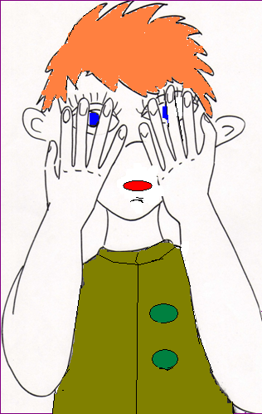
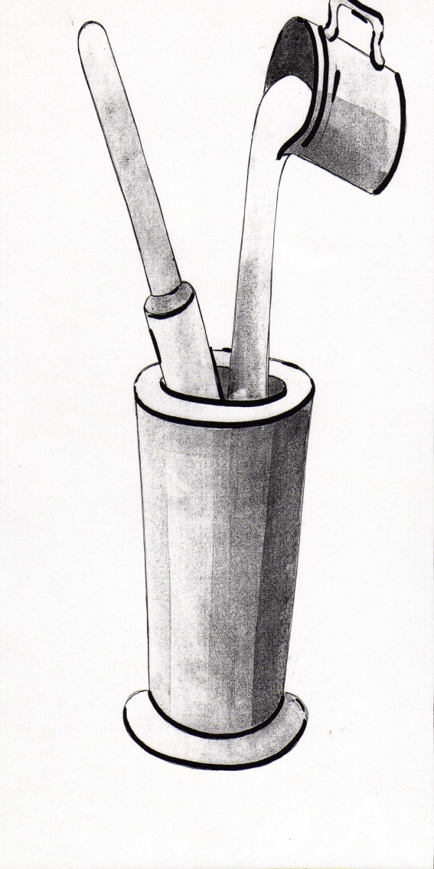
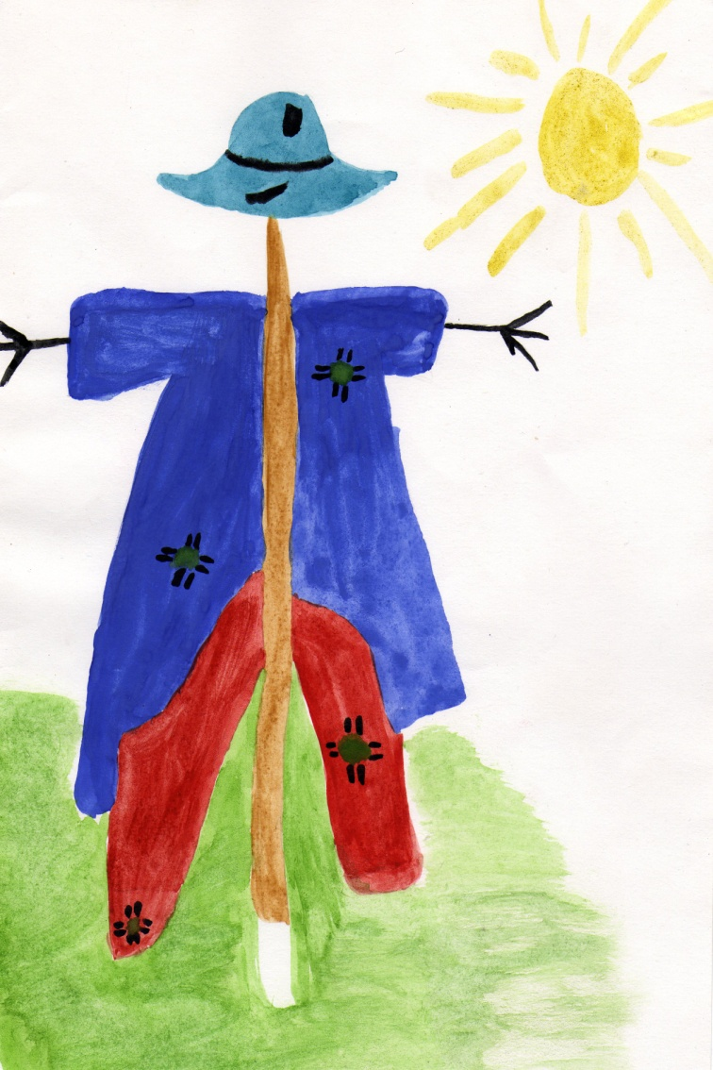
Конкурс 6

Slide 20
Конкурс 7
Конкурс капитанов
Исправь ошибки:
Ждать у океана погоды
Несолоно евши
Кричать во всю Петровскую

Slide 21
Конкурс 8 Конкурс болельщиков
Продолжи фразеологизм:
Палец о палец …
Работать в поте …
Без задних …
Семи пядей …
Душа в пятки …
С гулькин …
На воре и шапка …

Slide 22
Конкурс 9
Домашнее задание

Slide 23
Подведение итогов:
Молодцы!!!

